Slide 1

Wordpress
Créer son thème – partie 1
La Base

Slide 2
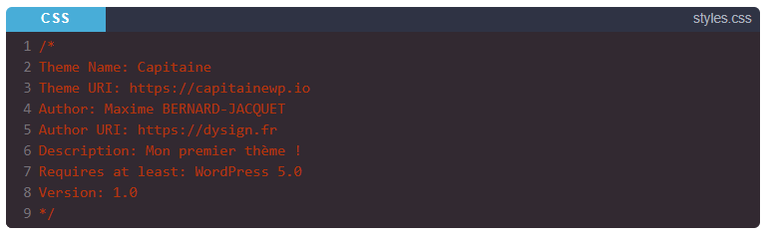
La base du thème, le fichier styles.css

Slide 3
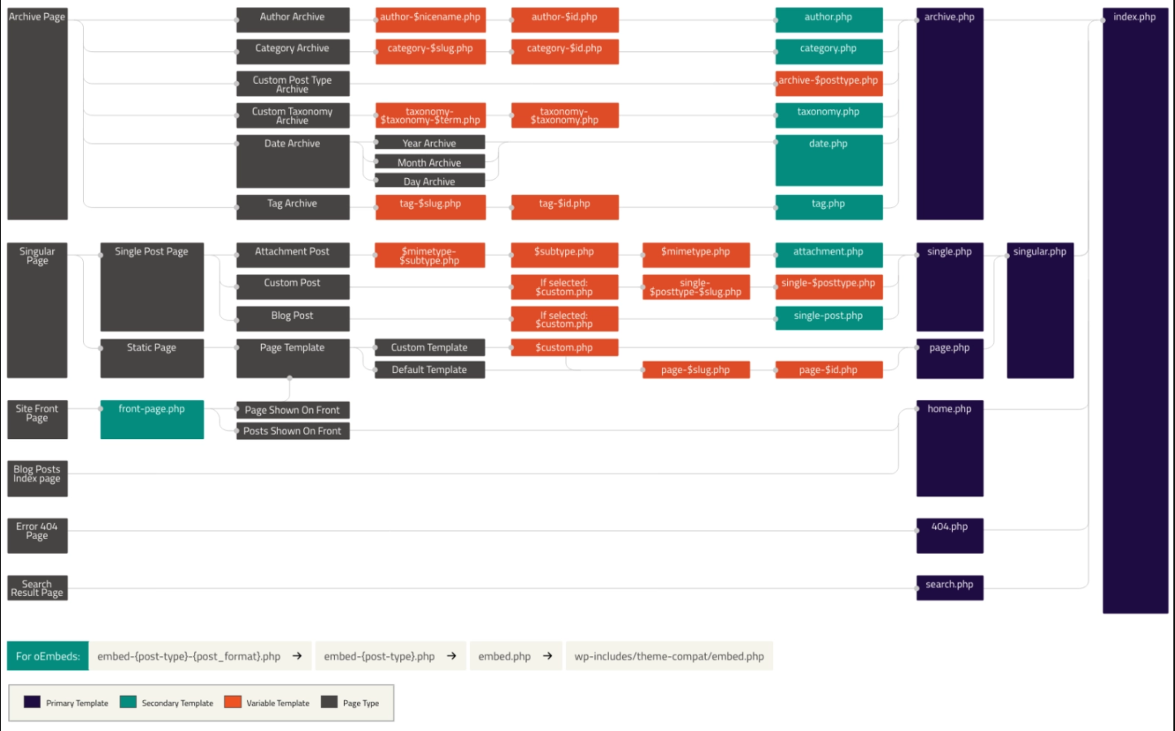

Slide 4
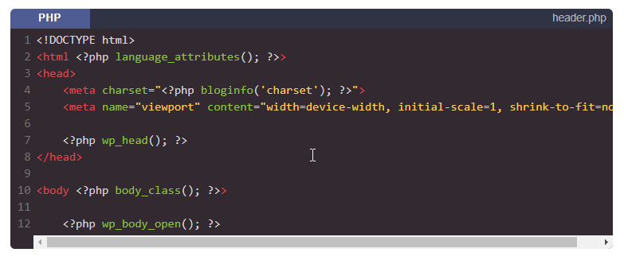
La découpe du fichier index.php

Slide 5
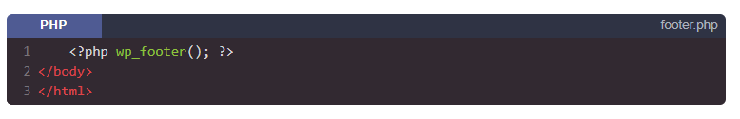
La découpe du fichier index.php

Slide 6
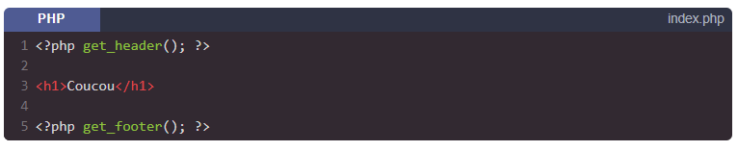
La découpe du fichier index.php

Slide 7
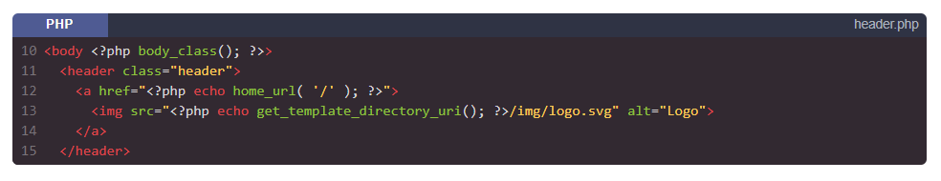
Logo et recupération d’uri

Slide 8
Récapitulatif de fonctions utiles
bloginfo()
wp_head()
body_class()
wp_body_open()
wp_footer()
get_header()
get_footer()
home_url()
get_template_directory_uri()
Liste des Templates-Tags:
https://developer.wordpress.org/themes/references/list-of-template-tags/

